Slide 1
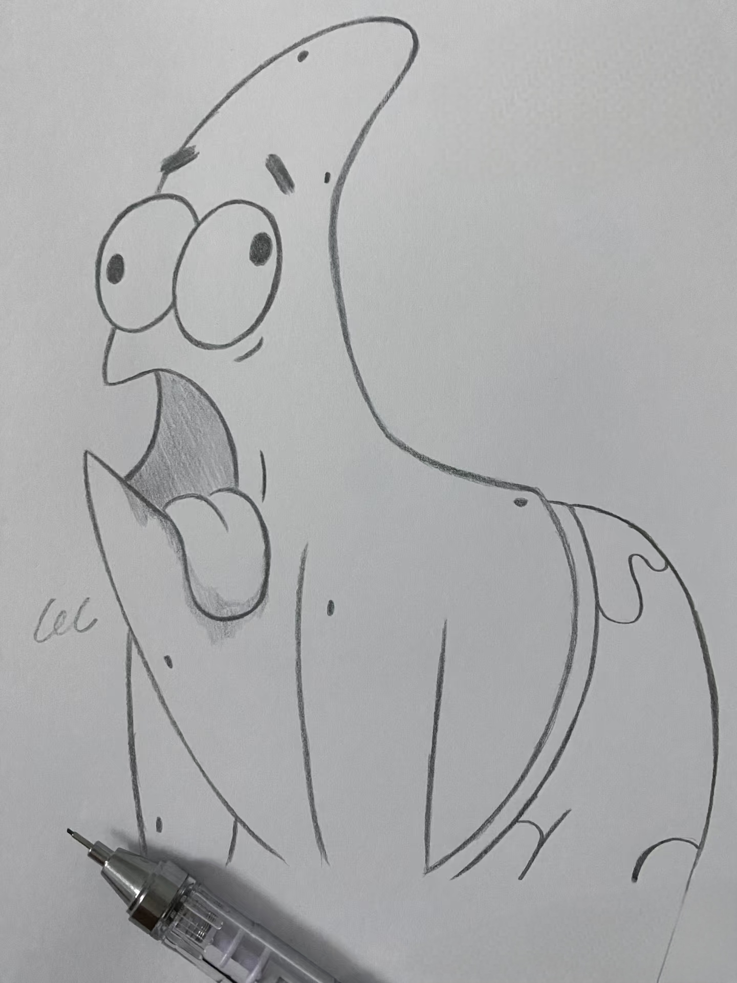
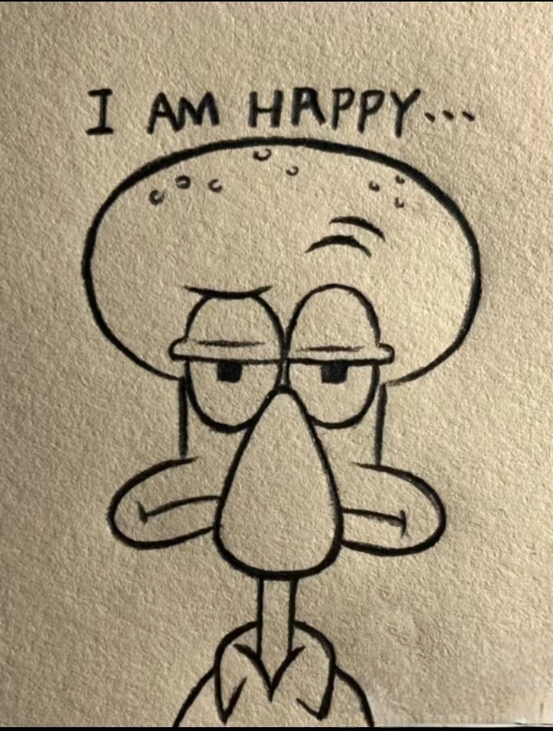
我的作品名字叫做《没头脑和不高兴》
灵感来自于经典动画《海绵宝宝》中的两位角色——派大星（派总）和章鱼哥，具体是仿照右图进行绘制的。
左侧是“没头脑”的派大星，一副脑袋空空的表情；右侧是“不高兴”的章鱼哥，一副打工人的命苦表情。
作品只是图一乐，看看就行，没有任何隐喻，切勿过度解读。

Slide 2
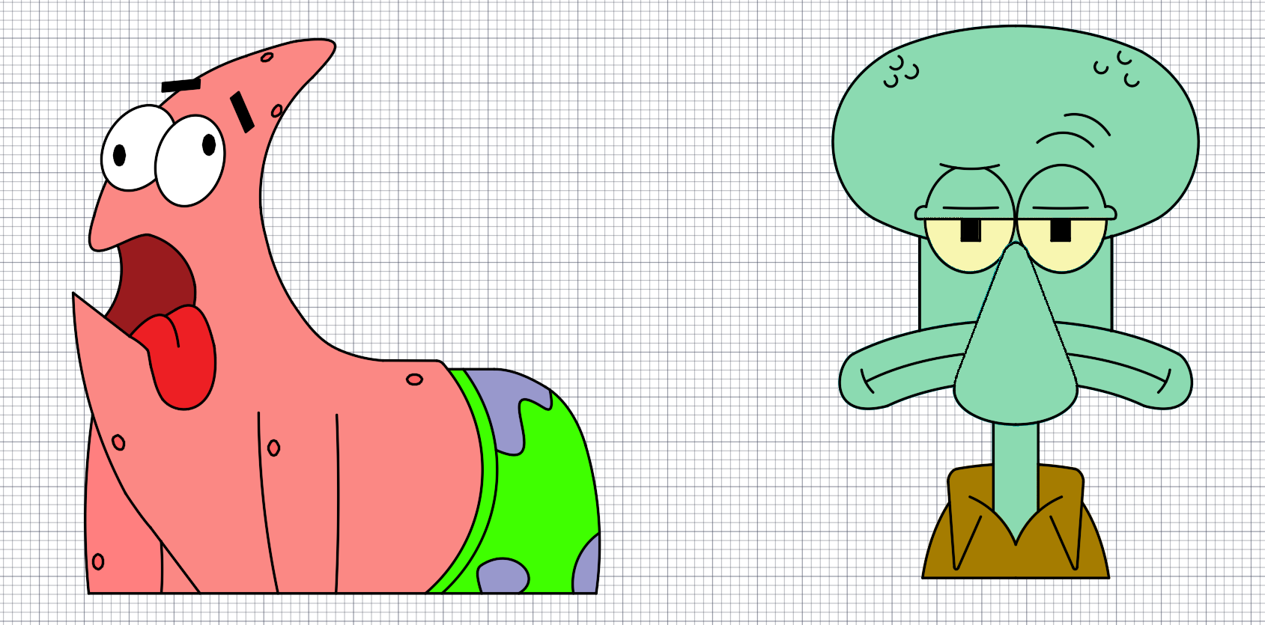
《没头脑和不高兴》

